Slide 1
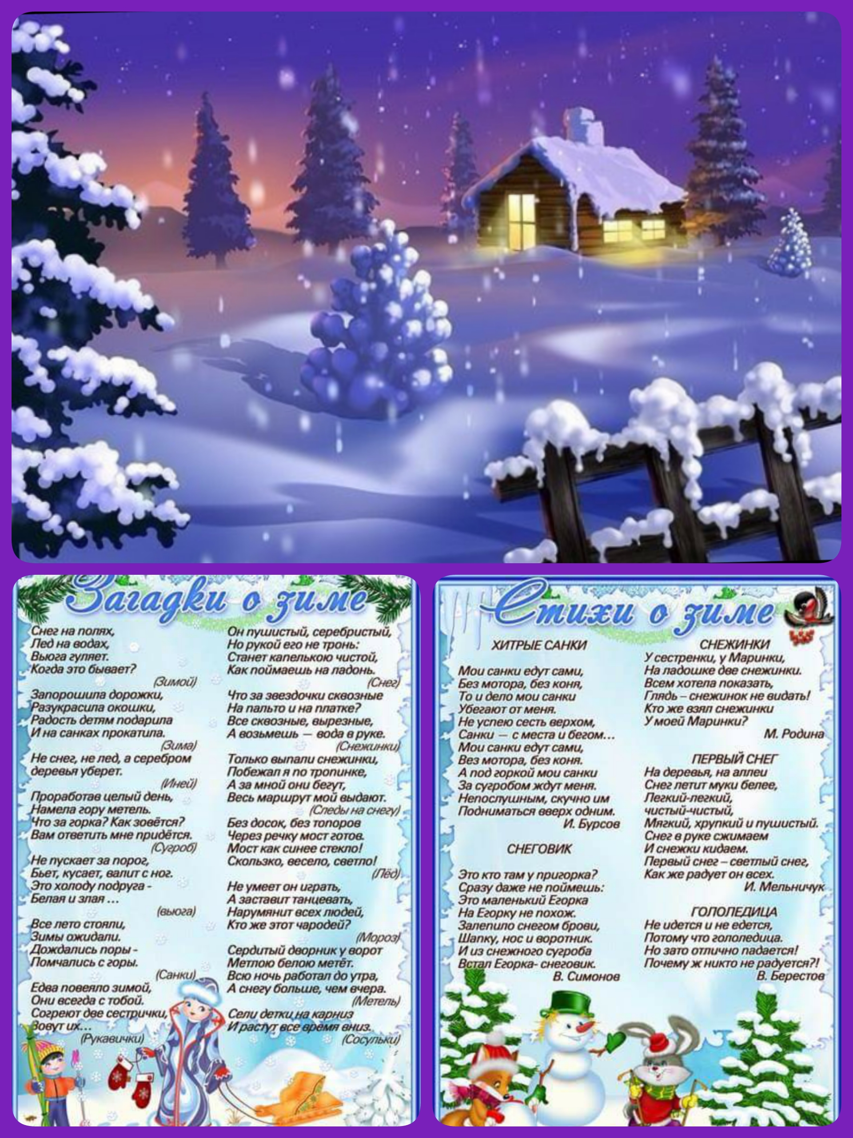
Стихи и загадки о зиме

